Slide 1

数
学
一
本
通
专题
八年级下册
第26课时
简单图形的设计

Slide 2
1.(20·枣庄)如图的四个三角形中,不能由△ABC经过旋转或平移得到的是
(B)
A.
B.
C.
D.

Slide 3
2.如图,可以通过平移变换,但不能通过旋转变换得到的图案有 ;可以通过旋转变换,但不能通过平移变换得到的图案有 ;既可通过平移变换,又可通过旋转变换得到的图案有 .
①④
③
②

Slide 4
3.请认真观察图①的4个图中阴影部分构成的图案,回答下列问题:
(1)请写出这四个图案都具有的两个共同特征:特征①: ;特征②: .
(2)请在图②中设计出你心中最美的图案,使它也具备你所写出的上述特征(用阴影表示).
轴对称图形
中心对称图形
(2)略

Slide 5
4.如图,方格纸中有三个点A,B,C,要求作一个四边形使这三个点在这个四边形的边(包括顶点)上,且四边形的顶点在方格的顶点上.
(1)在图①中作出的四边形是中心对称图形但不是轴对称图形;
(2)在图②中作出的四边形是轴对称图形但不是中心对称图形;
(3)在图③中作出的四边形既是轴对称图形又是中心对称图形.

Slide 6
5.如图,是一个4×4的正方形网格,每个小正方形的边长为1.请你在网格中以左上角的三角形为基本图形,通过平移､对称或旋转变换,设计一个精美图案,使其满足:
①既是轴对称图形,又是以点O为对称中心的中心对称图形;
②所作图案用阴影标识,且阴影部分面积为4.
如图所示(答案不唯一):

Slide 7
6.如图,在平面直角坐标系中,将四边形ABCD称为“基本图形”,且各点的坐标分别为A(4,4),B(1,3),C(3,3),D(3,1).
(1)画出“基本图形”关于原点O对称的四边形A₁B₁C₁D₁,并求出A₁,B₁,C₁,D₁的坐标;
(2)画出“基本图形”关于x轴的对称图形A₂B₂C₂D₂;
(1)A₁(-4,-4),B₁(-1,-3),C₁(-3,-3),D₁(-3,-1);
(2)如图所示;

Slide 8
(3)画出四边形A₃B₃C₃D₃,使之与前面三个图形组成的图形既是中心对称图形又是轴对称图形.
(3)如图所示.

Slide 9
7.如图中的四个图案,四位同学分别说出了它们的形成过程,其中说法不正确的是
(D)
A.图①是一个长方形绕着图形的中心按逆时针旋转90°,180°和270°所得
B.图②可由一个钝角三角形绕着图形的中心按同一方向旋转90°,180°和270°形成
C.图③可以看作以正方形的一条对角线所在直线为对称轴翻折所得
D.图④可以看作由长方形的一边的垂直平分线为对称轴翻折而成

Slide 10
8.如图,在平面直角坐标系中,Rt△ABC,A(0,5),B(-5,2),C(0,2),已知△AA₁C₁是由△ABC经过旋转变换得到的.
(1)问由△ABC旋转得到的△AA₁C₁的旋转角的度数是 ,旋转中心的坐标 ;
(2)请你画出仍以(1)中的旋转中心为旋转中心,将△AA₁C₁､△ABC分别按顺时针､逆时针各旋转90°的两个三角形,并写出变换后与A₁相对应点A₂的坐标 ;
90°
(-1,1)
(-2,-3)

Slide 11
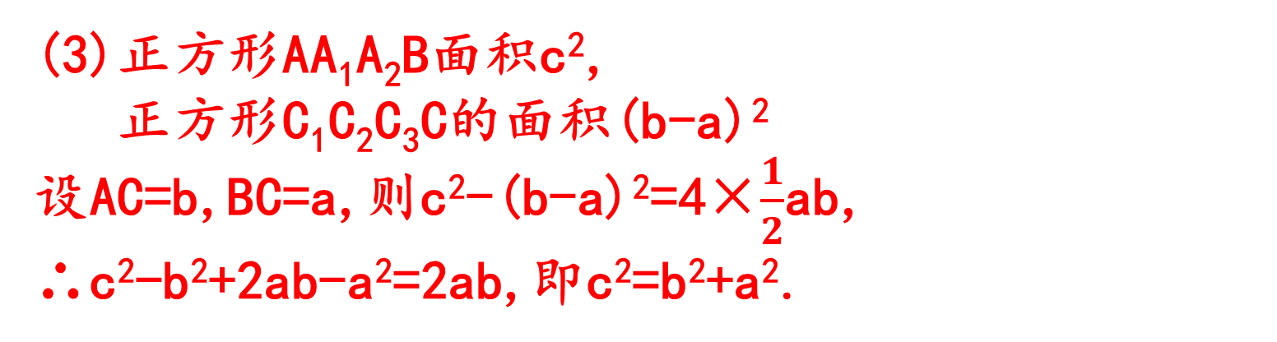
(3)利用变换前后所形成图案证明勾股定理(设△ABC两直角边为a､b,斜边为c).
(3)正方形AA₁A₂B面积c²,
正方形C₁C₂C₃C的面积(b-a)²
设AC=b,BC=a,则c²-(b-a)²=4×$\frac{1}{2}$ab,
∴c²-b²+2ab-a²=2ab,即c²=b²+a².

Slide 12
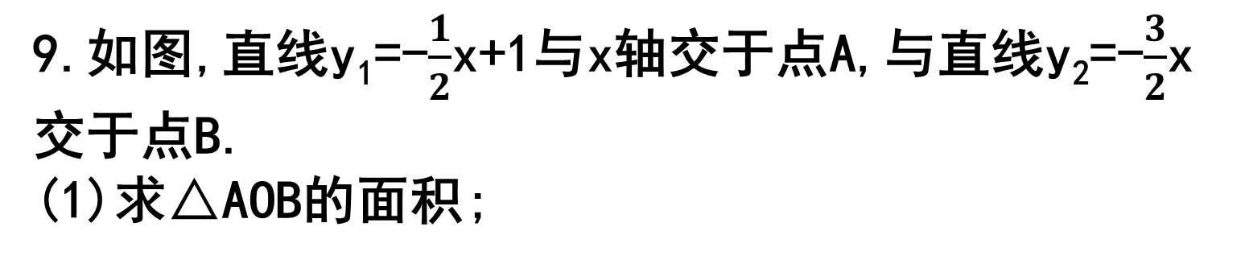
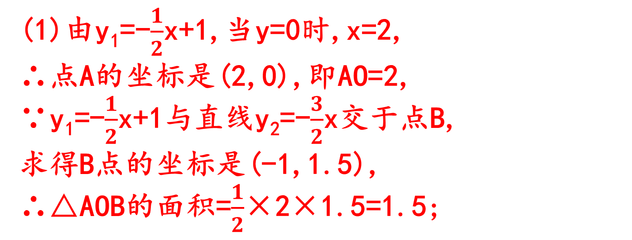
9.如图,直线y₁=-$\frac{1}{2}$x+1与x轴交于点A,与直线y₂=-$\frac{3}{2}$x交于点B.
(1)求△AOB的面积;
(1)由y₁=-$\frac{1}{2}$x+1,当y=0时,x=2,
∴点A的坐标是(2,0),即AO=2,
∵y₁=-$\frac{1}{2}$x+1与直线y₂=-$\frac{3}{2}$x交于点B,
求得B点的坐标是(-1,1.5),
∴△AOB的面积=$\frac{1}{2}$×2×1.5=1.5;

Slide 13
(2)求y₁>y₂时x的取值范围.
(2)由(1)可知交点B的坐标是(-1,1.5),
由函数图象可知y₁>y₂时,x>-1.

